Slide 1
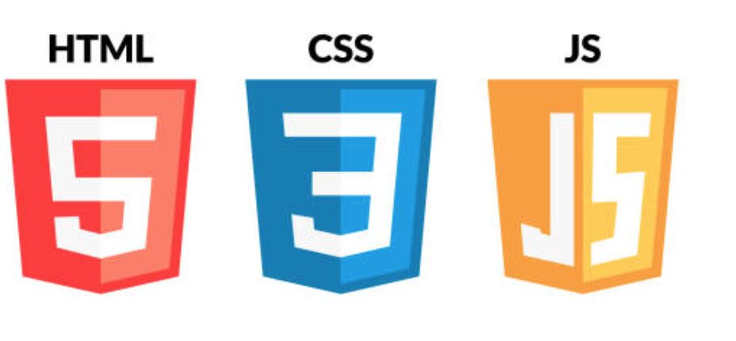

Slide 2
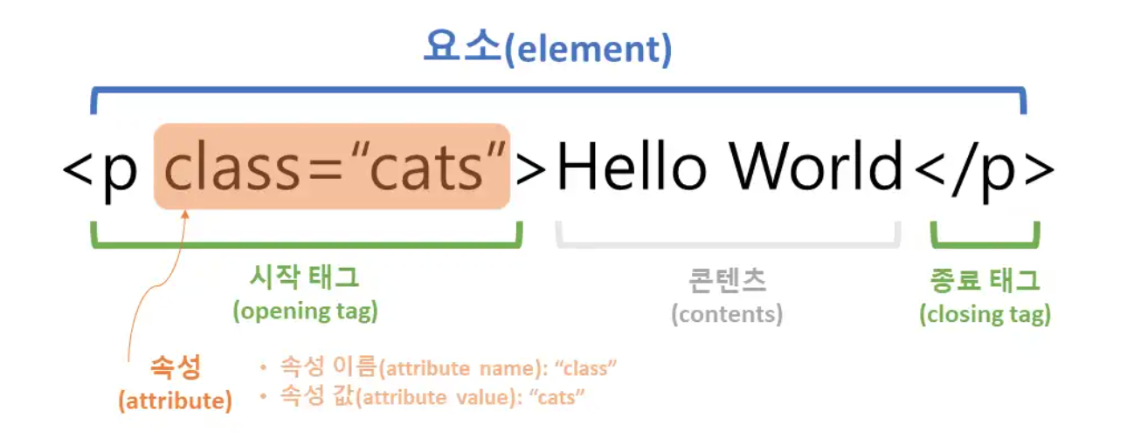
Notes:
Html의 요소를 알아야함.
요소 태그에서 종류를 알 수 있고, 속성이 class와 id만 알아도 중간은 간다.
나중에

Slide 3
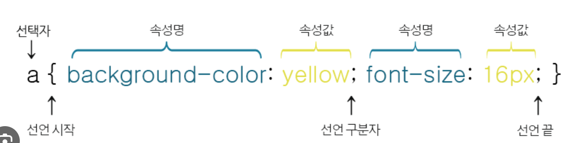

Slide 4
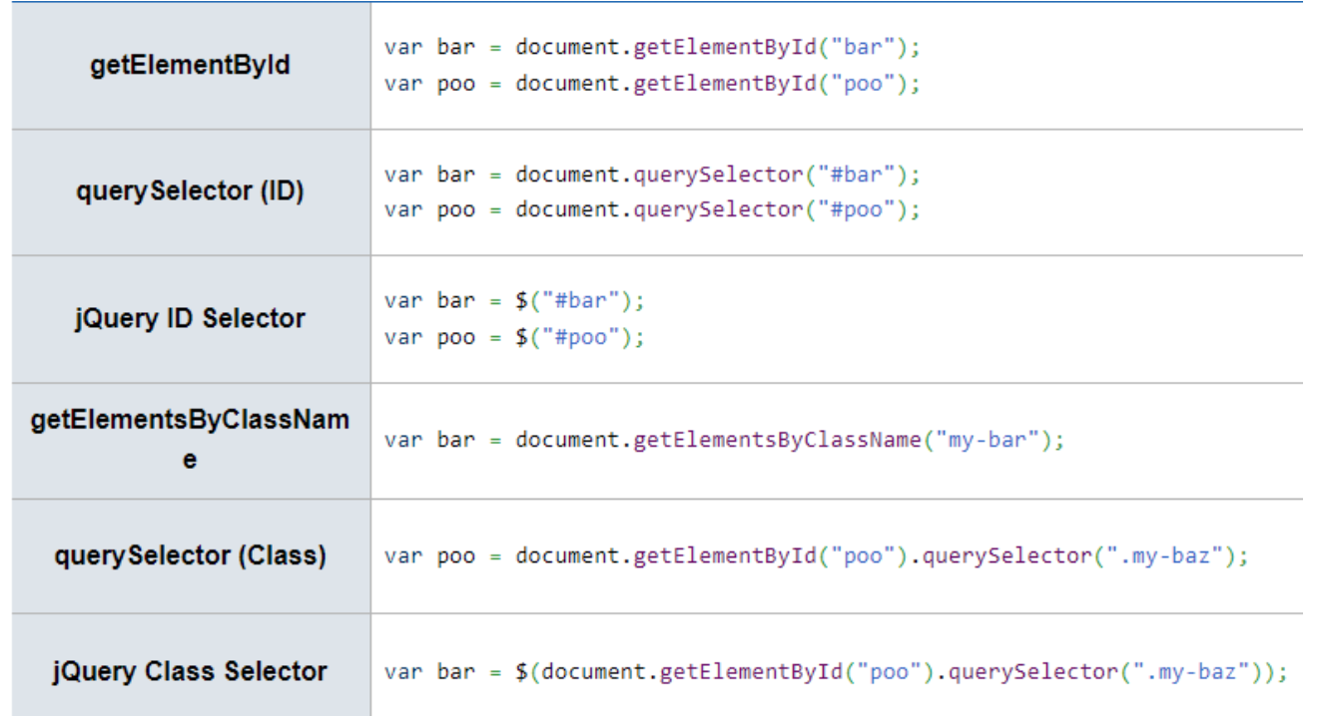


Slide 5
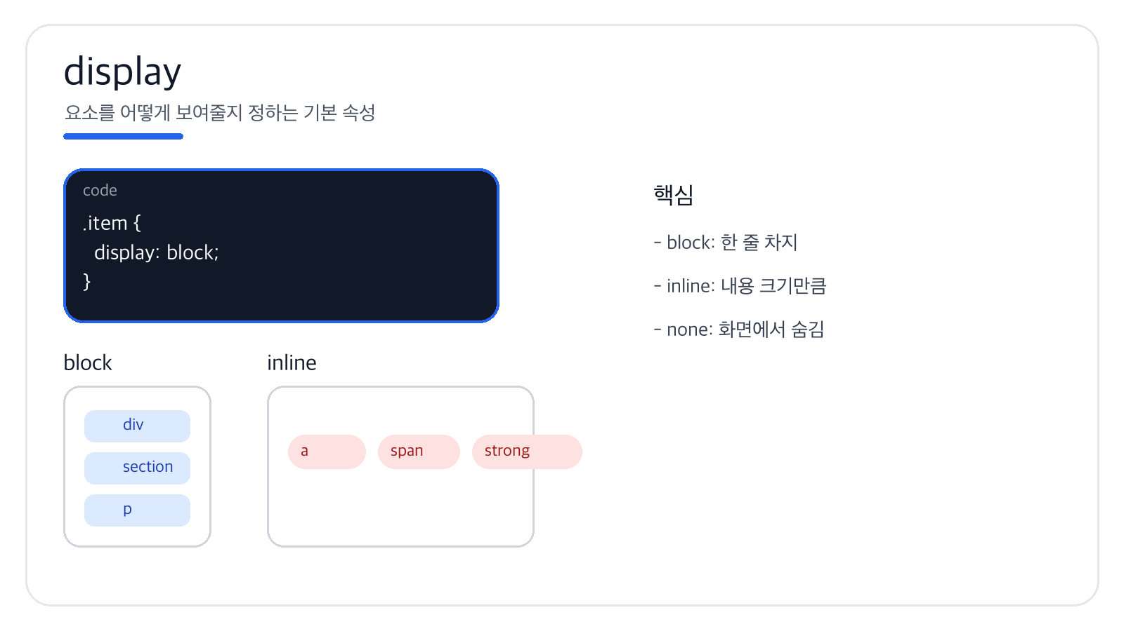

Slide 6
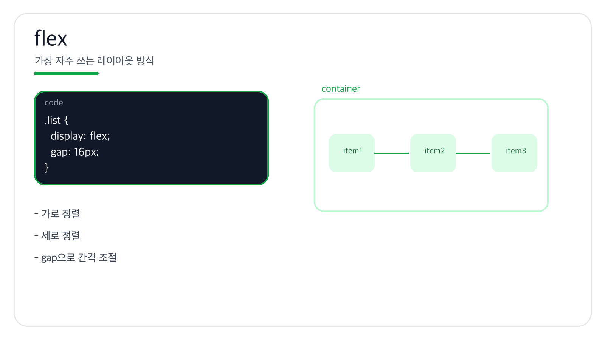
Notes:
flex는 개발자가 가장 자주 쓰는 레이아웃 방식입니다.
justify-content, align-items, gap 정도만 알아도 대부분의 정렬 문제를 설명할 수 있습니다.
Figma Auto Layout을 CSS로 옮길 때도 flex로 연결하면 됩니다.

Slide 7
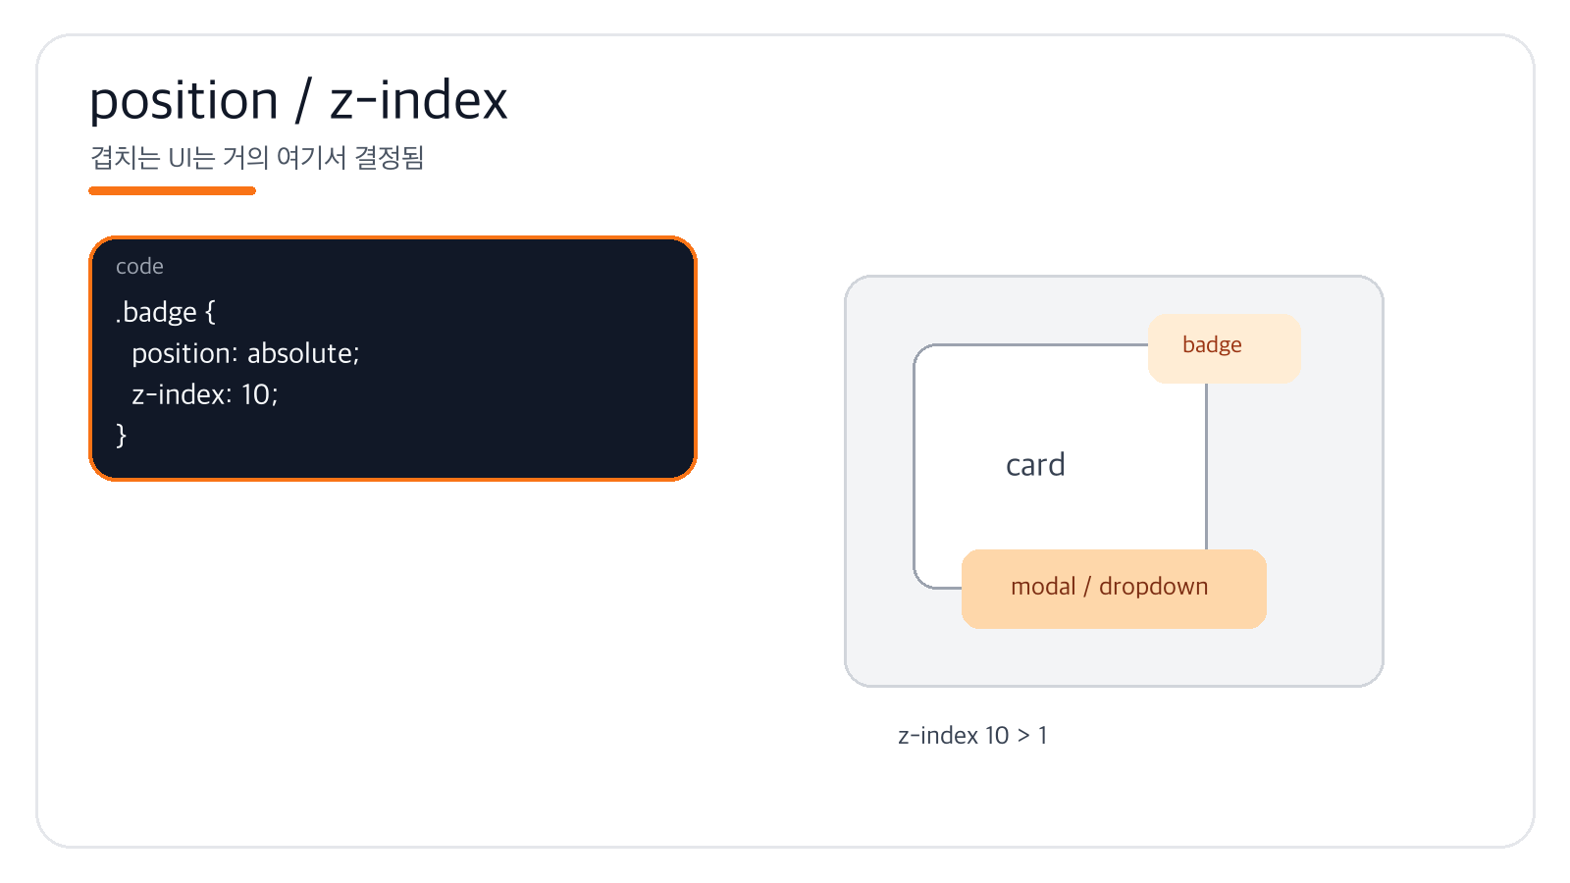
Notes:
position과 z-index는 겹치는 UI 설명용으로 같이 가는 편이 좋습니다.
드롭다운, 배지, 모달, 툴팁은 대부분 absolute, fixed, z-index 조합으로 만듭니다.
왜 뒤에 깔리는지, 왜 위에 뜨는지 여기서 설명하면 됩니다.

Slide 8
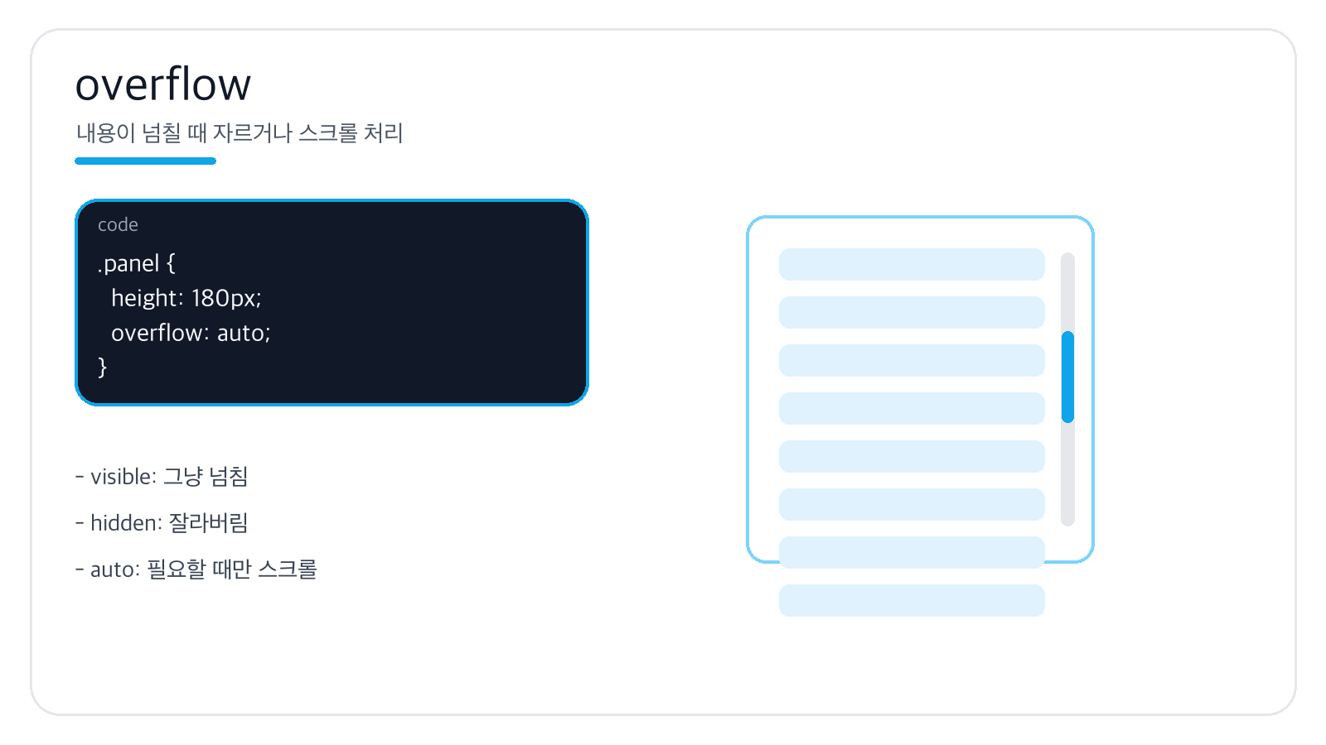
Notes:
overflow는 내용이 영역을 넘칠 때의 처리 방식입니다.
visible, hidden, auto 정도만 이해해도 실제 화면 잘림이나 스크롤 문제를 설명할 수 있습니다.
긴 리스트나 채팅창 같은 사례로 연결하면 쉽습니다.

Slide 9
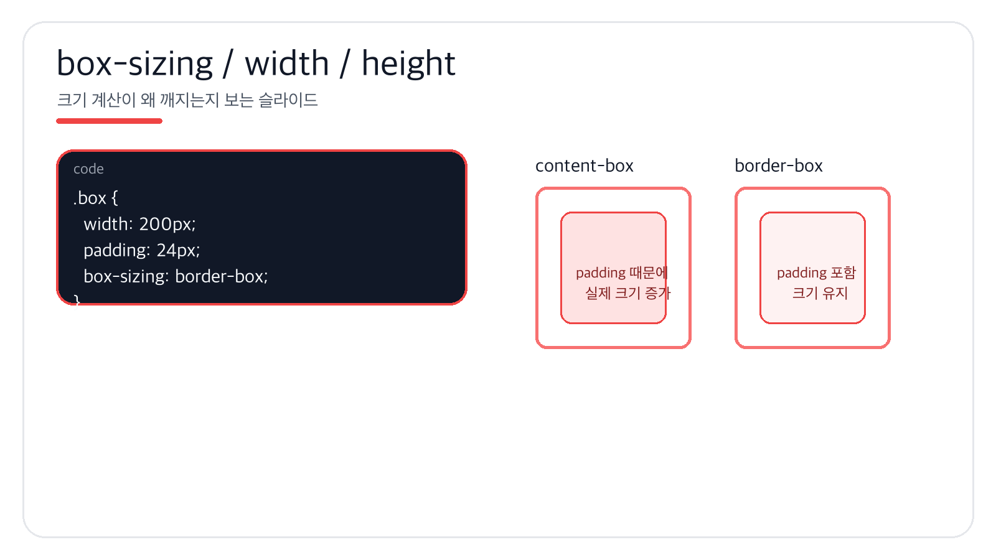
Notes:
width와 height는 box-sizing과 같이 설명해야 학생들이 덜 헷갈립니다.
content-box는 padding이 크기를 늘리고, border-box는 padding을 포함한 상태로 계산합니다.
실무에서는 보통 border-box를 기본처럼 사용합니다.

Slide 10
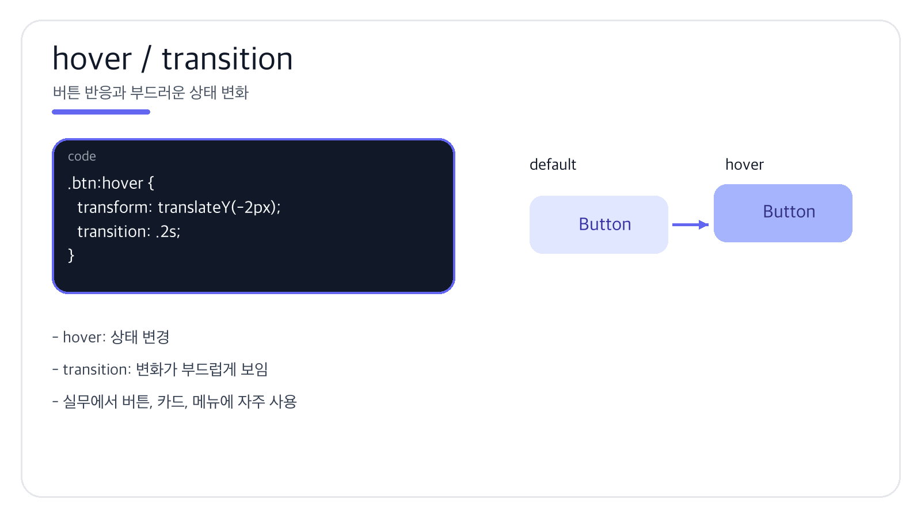
Notes:
hover는 상태가 바뀌는 것이고, transition은 그 변화를 부드럽게 보여주는 속성입니다.
버튼, 카드, 메뉴 hover에 바로 연결되는 개념이라 실무 감각을 주기 좋습니다.
학생들에게는 움직임 자체보다 왜 이 속성을 쓰는지 보여주는 것이 더 중요합니다.

Slide 11
Figma 로 개발자가 알면 좋을 것들

Slide 12
횡스크롤, 확대 단축키

Slide 13
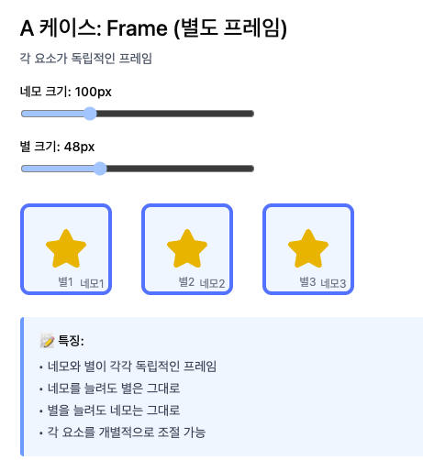
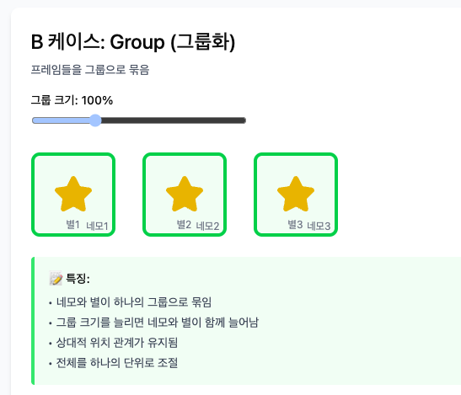
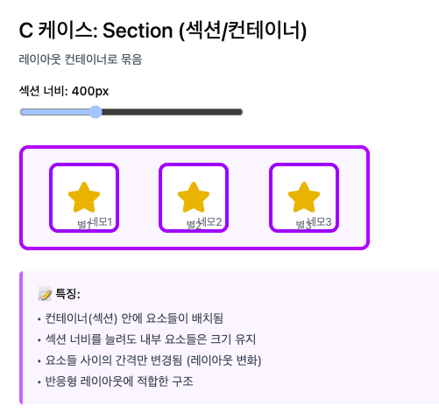

Slide 14
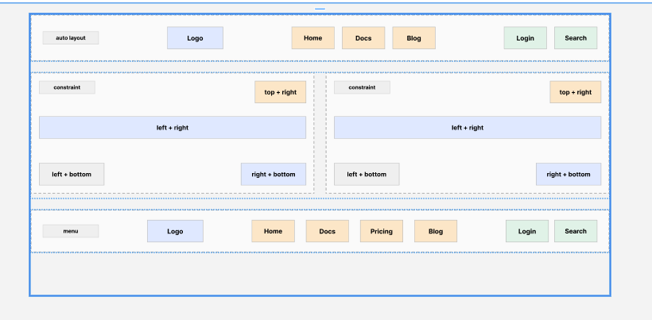
Notes:
auto layout: 안쪽 정렬 보려고 바깥 프레임을 늘리고 줄인다
constraint: 부모 크기 바뀔 때 어디 붙는지 보려고 바깥 프레임을 늘리고 줄인다
menu: 헤더 전체와 메뉴 묶음을 각각 auto layout 잡고 폭을 바꿔본다

